Slide 1
Proyecto Formativo
Estupiñán Cortés Jeison Gerardo, Laverde Ibarra Peter Andres, Lopez Osorio Dairon Stick, Narvaez Castro Miller Camilo & Perez Garcia Nicolas Steven
Análisis Y Desarrollo De Sistemas De Información
Ficha 2338311
Tovar Rugeles Paola Tatiana
Servicio Nacional De Aprendizaje SENA
CEET
2021

Slide 2
Payroll Information System

Slide 3
Planteamiento De La Problemática
En la empresa “Ingeniero Mekanico”que se encuentra ubicada en la localidad de Kennedy en el barrio Carvajal; los empleados trabajan de lunes a viernes desde las 7 am hasta las 5 pm, y los sábados de 9 am hasta las 12 medio dia, completando así las 48 horas laborales semanales delegadas por el código sustantivo del trabajo.

Slide 4
Planteamiento De La Problemática
Cada empleado maneja su propia minuta, donde diligencia sus horas laborales (entradas y salidas) y horas extras, esta planilla es solicitada cada quincena por el administrador para reconocer las horas extras (según su dependencia) de cada empleado, esto genera varios archivos de papel para cada empleado, mayor probabilidad de pérdida de los documentos y un malgasto de tiempo para el administrador.

Slide 5
Planteamiento De La Problemática
Para calcular la nómina el administrador debe suministrar la información planteada en la minuta en una hoja de cálculo de excel, perdiendo tiempo ingresando todas las fórmulas necesarias para determinar el pago de los seis empleados que hacen parte de la empresa y no cuentan con un contador.
Para la empresa es necesario conocer los datos actuales de cada uno de sus empleados, ellos no cuentan con un sistema de actualización de datos para sus empleados, lo cual genera una dificultad para verificar que la información principalmente suministrada está vigente.

Slide 6
Planteamiento De La Problemática
Horas extras nocturnas -> 75% del pago por hora,
horas extras diurnas -> 35% del pago por hora,
horas extras dominicales ->75% del pago por hora.

Slide 7
Objetivo General
Implementar un sistema que apoye a la determinación del pago de nómina de todos los empleados, donde se carguen automáticamente las horas laboradas y horas extras dependiendo si son diurnas, nocturnas o dominicales.

Slide 8
Objetivos Específicos
Gestionar comprobante de la nómina.
Permitir que el empleado visualice su información de nómina y pueda actualizar todos sus datos personales básicos.
Desarrollar una interfaz gráfica que se adapte a cualquier tipo de dispositivo para su uso.

Slide 9
Justificación
Este proyecto va a satisfacer las necesidades de la empresa “Ingeniero Mekanico” referentes a los procesos de pago de nómina de sus empleados, utilizando una aplicación que permita que cada empleado ingrese la hora en la que empezó y finalizó su turno, y en caso de que realice horas extras, la aplicación pueda determinar cuál es el porcentaje adicional que se debe pagar así:
Horas extras nocturnas -> 75% del pago por hora,
horas extras diurnas -> 35% del pago por hora,
horas extras dominicales ->75% del pago por hora.

Slide 10
Justificación
Adicionalmente, la aplicación va a permitir que los usuarios tengan un acceso directo a la actualización de sus datos básicos personales para que estas sean las correspondientes a la actualidad, en caso de que algún empleado tenga algún cambio de correo, número de celular, residencia, entre otros.

Slide 11
Alcance
Social: Aumentará su competitividad al mejorar el desarrollo social y bienestar del personal de la empresa.
Económico: La administración de los recursos será mejor y segura, al utilizar eficientemente su información.
Ambiental: Su proceso limpio en relación con el desarrollo sostenible aumentaría; al bajar el consumo de insumos como el papel.
Tecnológico: Al utilizar nuevas herramientas tecnológica mejorará los procesos y procedimientos de su información, siendo más rápidos y ordenados permitiendo mejorar en sus metas.
seguridad: El sistema permitirá brindarles seguridad de sus datos personales.

Slide 12
Delimitación
El sistema solo les permitirá a los usuarios según su rol (empleado, administrador, jefe) acceder a sitios en los cuales tengan permisos para poder generar actualizaciones, modificaciones, consultas y descargas.
El sistema solo les proporcionará un apoyo para el área de su nómina

Slide 13
Técnicas Y Recolección De Datos

Slide 14
las técnicas que manejamos para la recolección de información fue por medio de cuestionarios a sus empleados y a al administrador de la empresa
https://forms.gle/YweZFmHsP5c1f9NL8 (Administrador).

Slide 15
Administrador
¿Cuáles son los procesos que realiza para el pago de sus empleados?
¿Qué herramientas usa para realizar la nómina de sus empleados?
¿Qué prestaciones sociales tienen sus empleados?
¿Cuánto paga usted por las horas extras?
¿Que tipo de problemas se le presentan a la hora de realizar el proceso de nómina a sus empleados?

Slide 16
Administrador
¿Qué nivel de dificultad se le presenta al momento de generar la nómina de sus empleados es?
Fácil b. Difícil c. Normal d. otra
¿Considera que malgasta papel para entregar el registro de nómina de sus empleados?
si b. no
¿Cuál es el lapso de tiempo que tarda en generar la nómina para un empleado?
a. De 10-30 minutos b. 1 hora c. Más de una hora d. Otra
¿Considera usted que al momento de suministrar al empleado el comprobante de nómina se general algunos mal entendidos por algunos datos?
a. si b. no
¿Ha tenido quejas por lo datos de nómina o datos personales expuestos?
a) Sí, indique cuántas b) No

Slide 17
Empleados
¿Tiene un acceso sencillo para la actualización y visualización de sus datos personales básicos?
¿Conoce usted los servicios que le están pagando mensualmente en su comprobante de nómina?
si b. no
¿conoce el porcentaje de descuento le realizan por salud y pensión en su comprobante de nómina?
si b. no
¿Sabe el valor de sus aportes de prestación de servicios en su comprobante de nómina?(salud, pensión, prestaciones sociales y riesgos profesionales)
si b. no
¿Cómo cree usted que la empresa podría mejorar en el estado de nómina y actualización de datos?

Slide 18
Empleados
¿Cuándo tiene una deducción de su sueldo, le notifican con anterioridad los motivos o se lo notifican en el momento en el que está recibiendo su comprobante de nómina?
¿Cree que los detalles de su comprobante nómina son precisos?
a. si b. no c. no puedo acceder a ellos
¿cuando se genera un error en su comprobante de nómina cual es el proceso que se maneja?
¿En algún momento se le ha extraviado su comprobante de nómina y no tiene un amanera rápida de consultarla?

Slide 19
BPMN’s

Slide 20
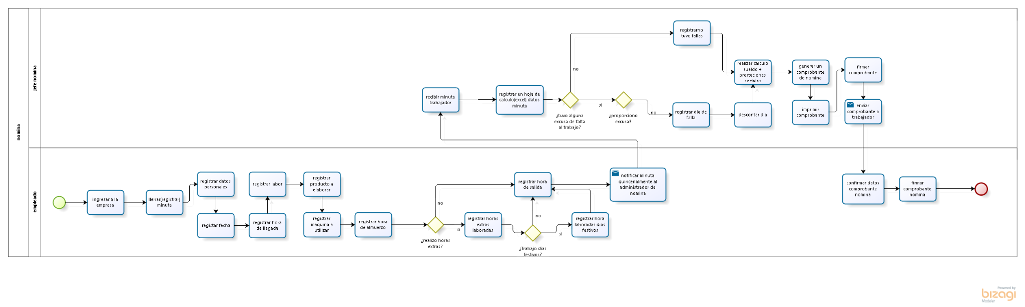
Diagrama BPMN Del Sistema Actual

Slide 21
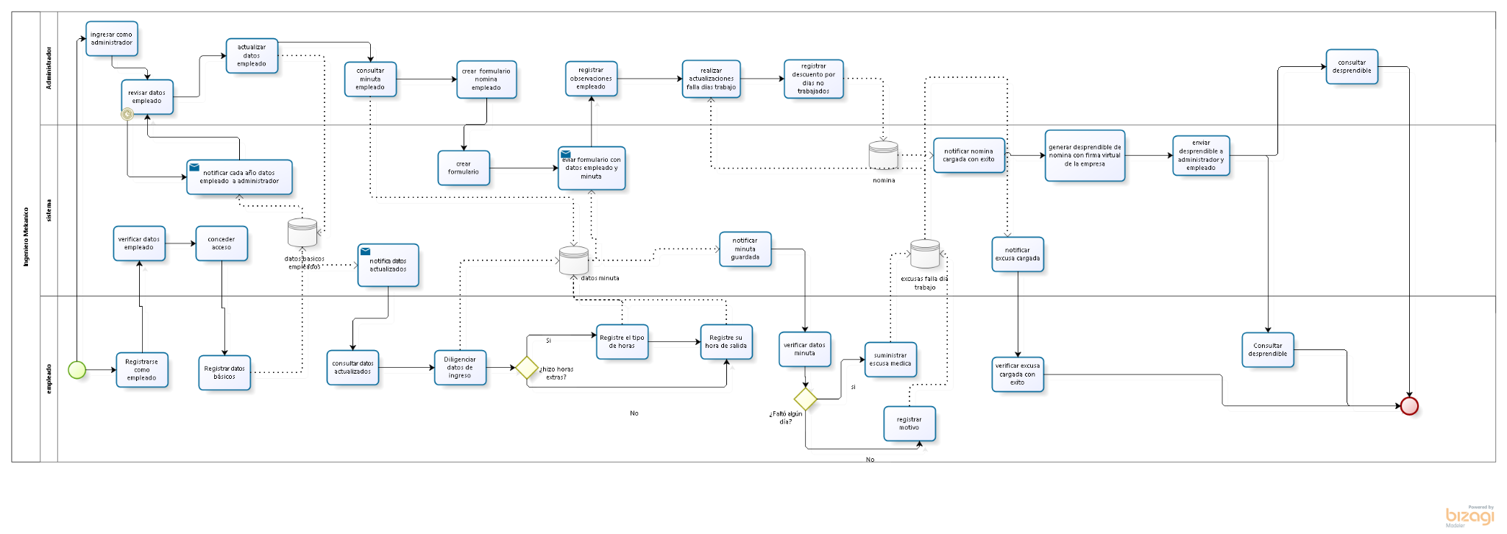
Diagrama BPMN Esperado

Slide 22
Diagramas Casos de uso

Slide 23
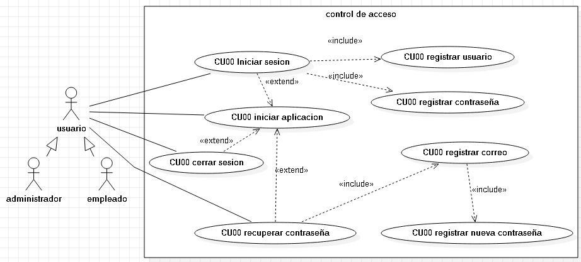
Casos de uso control de acceso

Slide 24
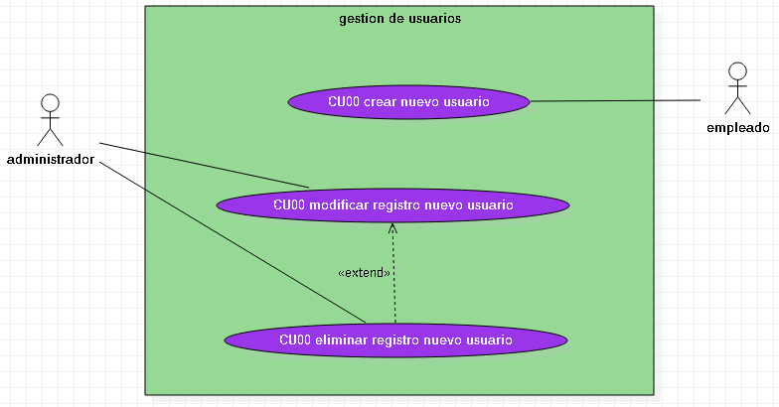
Casos de uso gestión de usuario

Slide 25
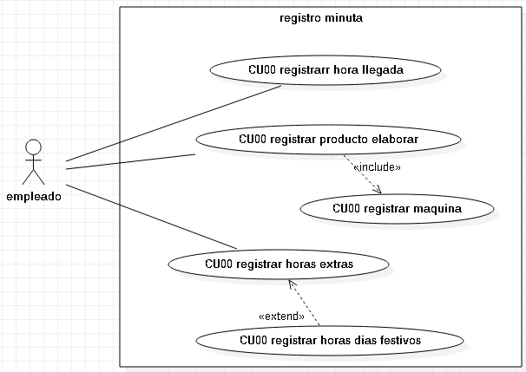
Casos de uso registro minuta

Slide 26
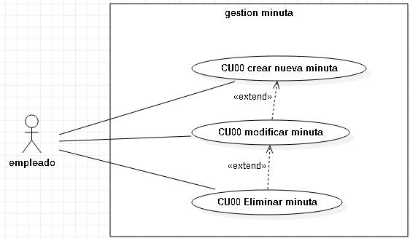
Casos de uso gestión minuta

